Slide 1









24 de Outubro
Dia mundial
de combate
à Poliomielite
A vacinação é a nossa maior aliada contra a paralisia infantil.
Arraste para
saber mais

Slide 2





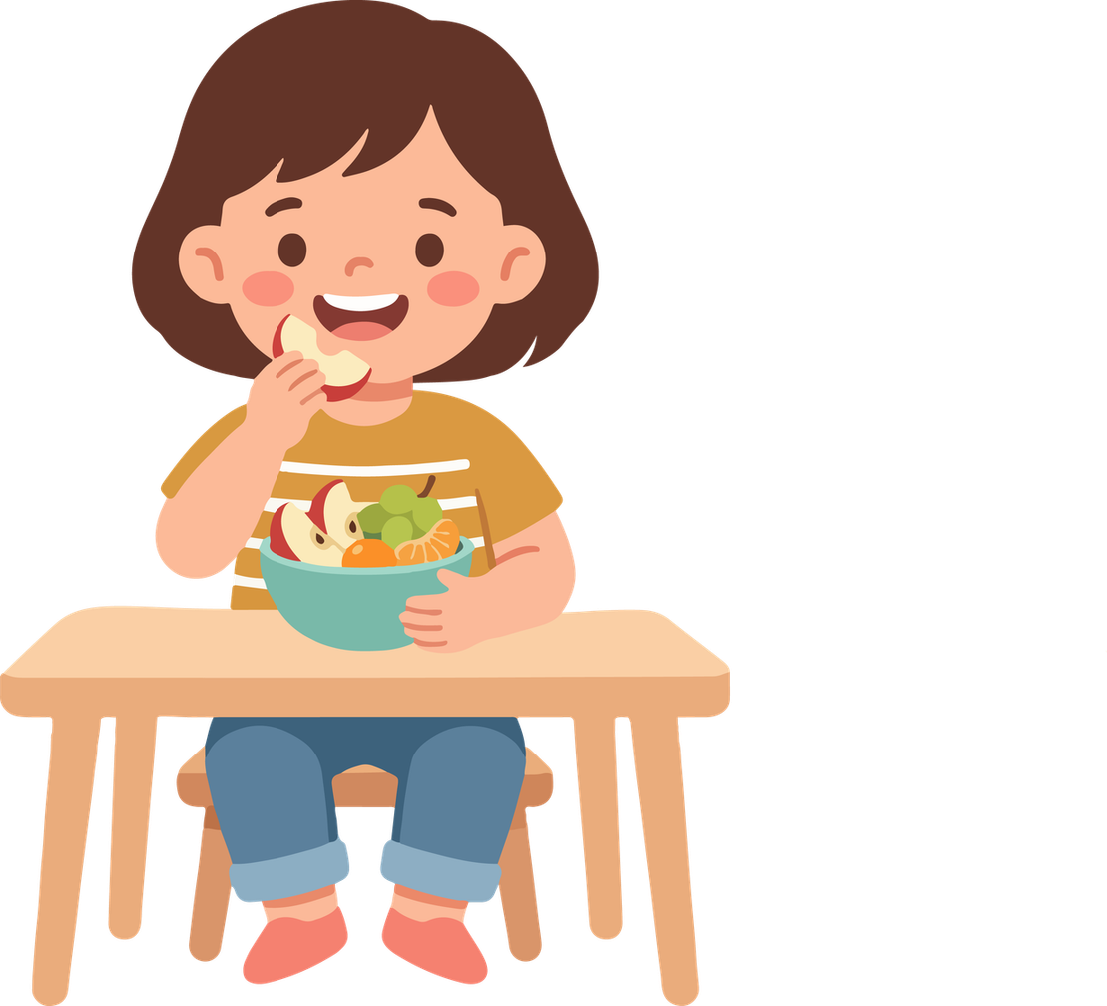
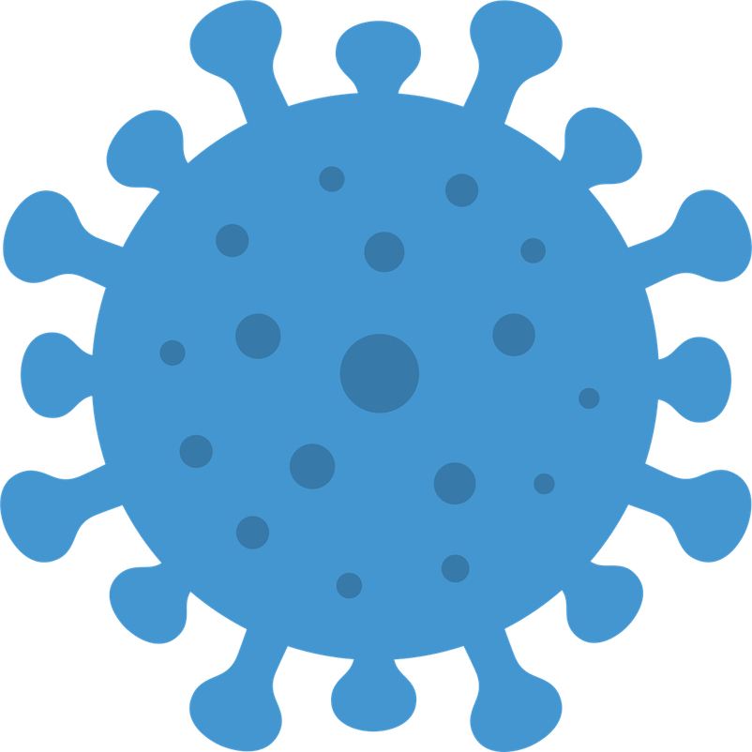

O QUE É?
Doença viral aguda (também chamada de paralisia infantil) causada pelo poliovírus, transmitida por contato direto com fezes ou secreções de pessoas infectadas (água ou alimentos contaminados).

Slide 3










“Algumas condições favorecem a transmissão, e devem ser combatidas, como:
Falta de saneamento básico;
Más condições habitacionais e/ou higiene pessoal;
Cobertura vacinal ineficaz;
e Desnutrição (fator de risco para casos graves).”
Francielly Gastaldi
Chefe da Unidade de Vigilância em Saúde da Hu Brasil

Slide 4









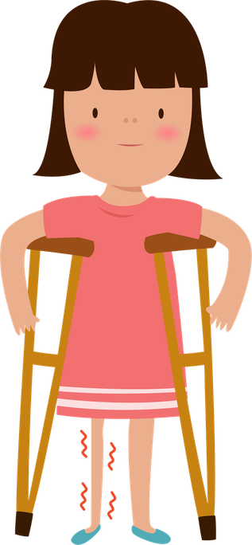


PRINCIPAIS SINTOMAS:
A maioria dos casos apresenta sintomas leves parecidos com a gripe (febre, mal-estar, dor de cabeça, rigidez na nuca e dores musculares).
Nos casos graves, ocorre a paralisia flácida e súbita, geralmente nos membros inferiores, podendo afetar os músculos respiratórios.

Slide 5






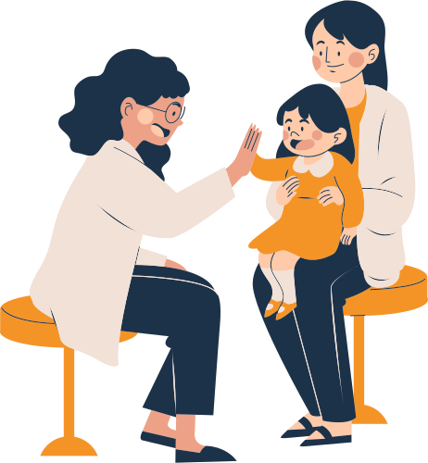
TRATAMENTO
Não existe tratamento antiviral específico para a poliomielite.
O foco é a prevenção através da vacinação (VIP e VOP). Nos acometidos, o tratamento é de suporte (fisioterapia para minimizar Sequelas, analgésicos e repouso).

Slide 6






“A vacinação é uma maneira eficaz e segura para prevenção dessa doença. Atualmente as doses recomendadas são em 2º, 4º e 6º meses, com reforço aos 15 meses. Essa vacinação é injetável, segura, e não há risco de desenvolver a doença com ela. Devido a alta contagiosidade e transmissibilidade, a doença pode atingir proporções alarmantes em pouco tempo. Diante disso, é vital controlarmos a situação, mantendo todos imunes ao vírus.”
Francielly Gastaldi
Chefe da Unidade de Vigilância em Saúde da Hu Brasil

Slide 7

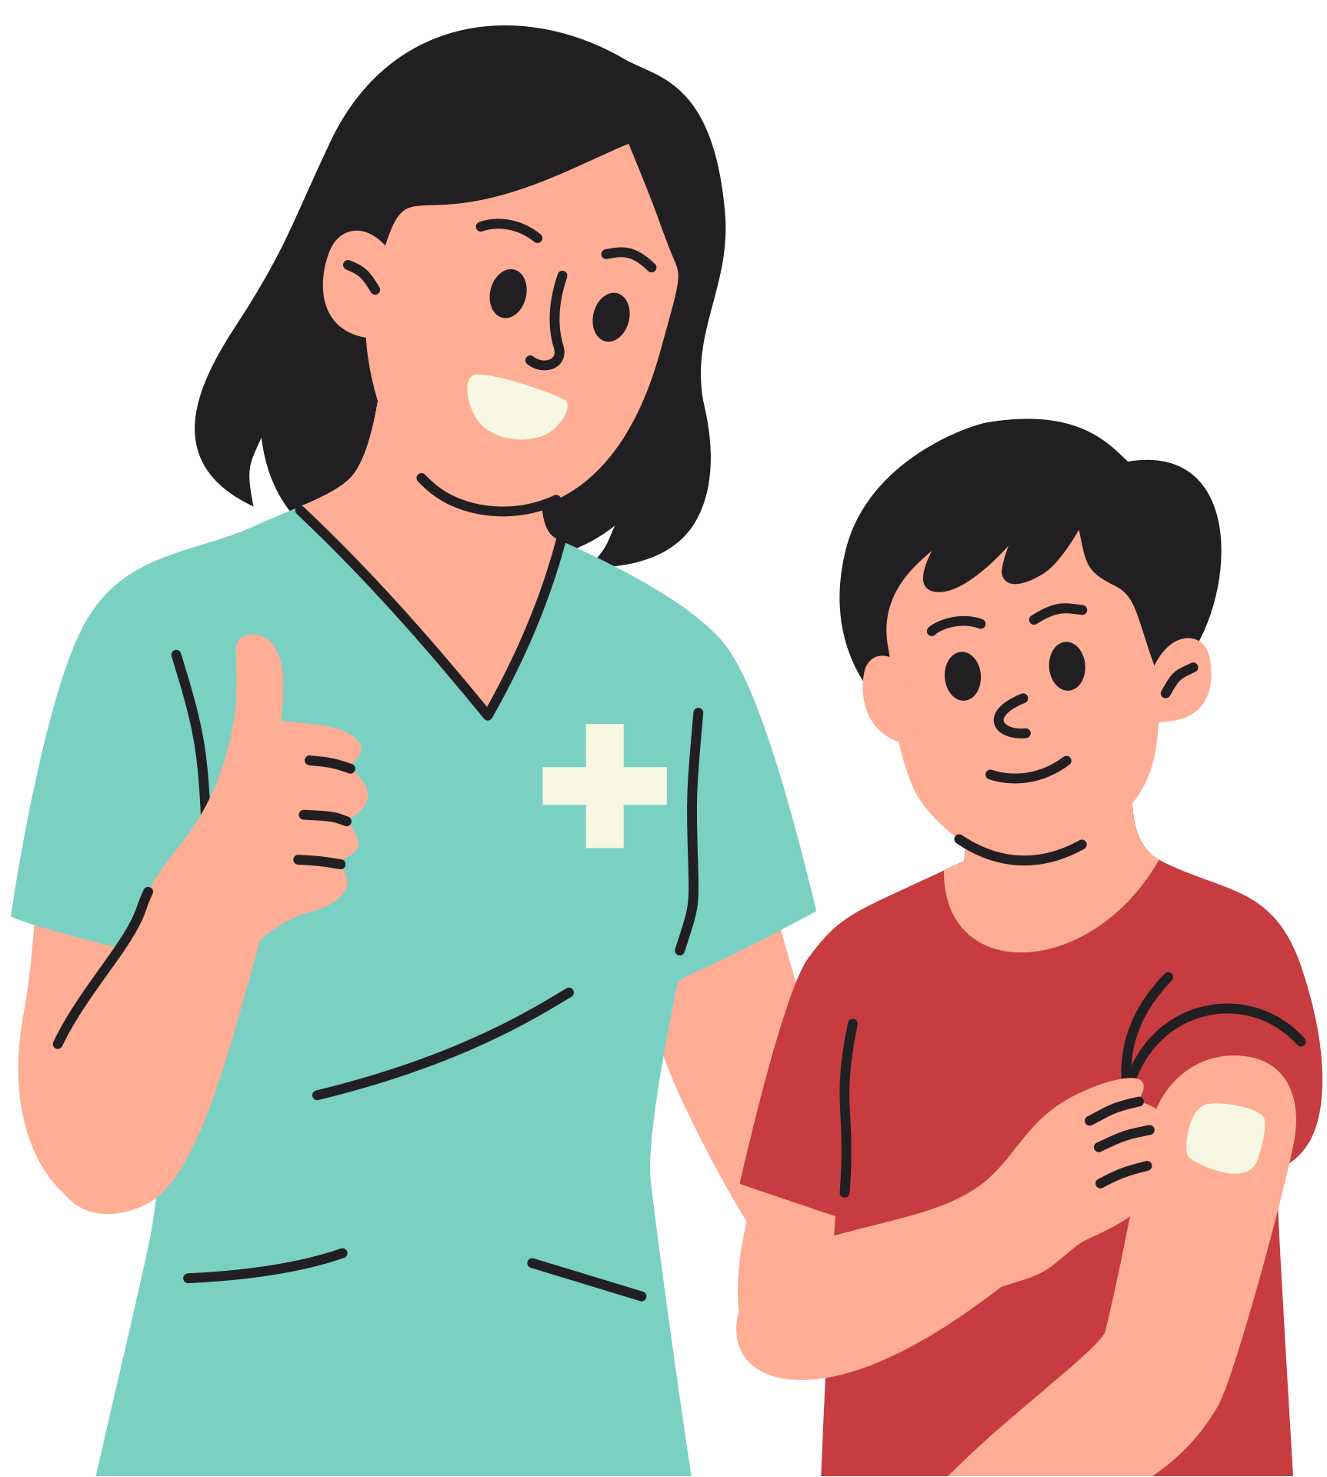



Procure uma Unidade
Básica de Saúde (UBS)
para acompanhamento e, principalmente, para vacinação de rotina. (Em caso de perda súbita de força muscular ou dificuldade para respirar, procure imediatamente a UPA).

